Slide 1
Nordic Coding Kiel | Mai 2018 | @nilshartmann
NILS HARTMANN
GraphQL
für Java
Slides: https://bit.ly/nordic-coding-graphql

Slide 2
@nilshartmann
NILS HARTMANN
Programmierer aus Hamburg
JavaScript, TypeScript, React
Java
Trainings, Workshops
nils@nilshartmann.net

Slide 3
"GraphQL is a query language for APIs and a runtime for fulfilling those queries with your existing data"
- https://graphql.org
GraphQL

Slide 4

Source (TypeScript): https://bit.ly/fullstack-graphql-example
Beispiel

Slide 5
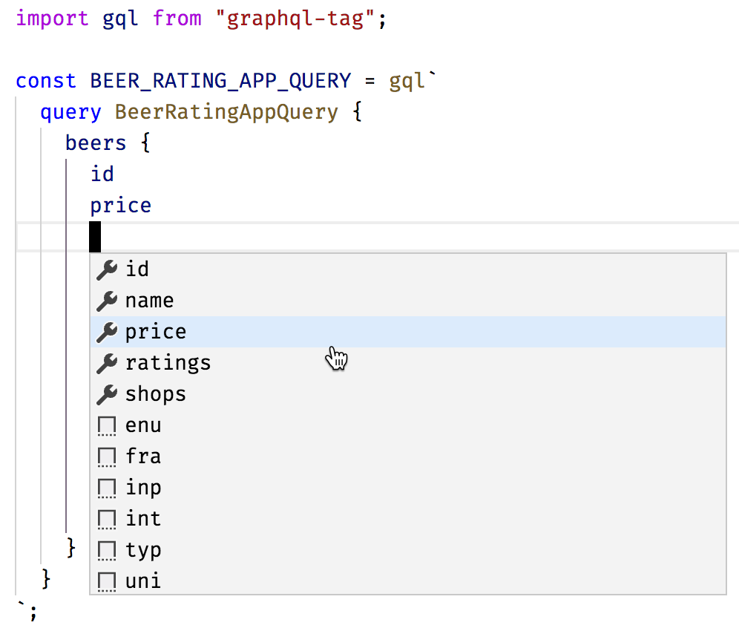
Beispiel: . . .
Demo: Clients

Slide 6

http://localhost:9000
Demo: GraphiQL

Slide 7

Beispiel: Intellij IDEA
Demo: IDE Support

Slide 8
Beispiel: Neue Domaine Shop
API erforschen

Slide 9
Beispiel: Neue Domaine Shop
Beispiel: API erkunden
=> es gibt sowas wie Shop
=> mal ausprobieren..

Slide 10
Beispiel: Neue Domaine Shop
Teil 2: Vergleich mit REST
wir haben die API erkundet ohne sie vorher zu kennen
wir können genau das Fragen, was wir benötigen
keine IDs
Gesamtsicht auf die Domaine (führt zu besserem Verständnis)
Kein Widerspruch zu REST
Beispiel: Anmeldung / Login
File Upload (TODO: Status klären)

Slide 11
fsdfasdf
fasdf

Slide 12
Beispiel: Intellij IDEA
GraphQL im Detail

Slide 13
query Language
Strukturierte Sprache, um Daten von der API abzufragen
Abgefragt werden Felder von (verschachtelten) Objekten
Felder können Argumente haben
Credits: https://dev-blog.apollodata.com/the-anatomy-of-a-graphql-query-6dffa9e9e747

Slide 14
query Language: Operations
Operations: beschreibt, was getan werden soll
query, mutation, subscription
Credits: https://dev-blog.apollodata.com/the-anatomy-of-a-graphql-query-6dffa9e9e747

Slide 15
query Language: Mutations
Beispiel: Mutation
Mutation wird zum Verändern von Daten verwendet

Slide 16
GraphQL
für Java

Slide 17
Schema beschreiben
type Rating { id: ID! author: String! comment: String! } type Beer { id: ID! name: String! price: String! ratings: [Rating!]! } type Query { beers: [Beer!]! }

Slide 18
Aufsetzen
final GraphQLSchema graphQLSchema = SchemaParser.newParser() .file("beer.graphqls") .resolvers(new RootResolver()).build() .makeExecutableSchema();

Slide 19
Beispiel: query ausführen per API
// Create 'executable' Schema GraphQLSchema beerSchema = BeerSchema.create(); // Create GraphQL Instance GraphQL graphQL = GraphQL.newGraphQL(beerSchema).build(); // Build Query ExecutionInput executionInput = ExecutionInput.newExecutionInput().query("query { beers { name ratings { author } } }") .build(); // Run Query ExecutionResult executionResult = graphQL.execute(executionInput); final Object data = executionResult.getData();

Slide 20
BeispieL: GraphQL Servlet
Nur Ausschnitt aus ServletExample zeigen,
dann lauffähige Anwendung,
Query per Kommandozeile:
http localhost:8080/graphql?query="{beers{name ratings{author comment }}}"

Slide 21
mit Apollo und React
Teil 2:
Ausblick: Client

Slide 22
Schritt 2: Queries
Queries
Werden mittels gql-Funktion angegeben und geparst
import { gql } from "react-apollo";
const BEER_RATING_APP_QUERY = gql`
query BeerRatingAppQuery {
beers {
id
name
price
ratings { . . . }
}
}
`;
Query parsen

Slide 23
halidasd
fasdfsadfsadf

Slide 24
Schritt 2: Queries
Query-Komponente
Führt Query aus, kümmert sich um Caching, Fehlerbehandlung etc
import { gql, Query } from "react-apollo";
const BEER_RATING_APP_QUERY = gql`...`;
const BeerRatingApp(props) => (
<Query query={BEER_RATING_APP_QUERY}>
</Query>
);
React Komponente

Slide 25
Schritt 2: Queries
Query-Komponente
Führt Query aus, kümmert sich um Caching, Fehlerbehandlung etc
Ergebnis (Daten, ...) wird per Render-Prop (Children) übergeben
import { gql, Query } from "react-apollo";
const BEER_RATING_APP_QUERY = gql`...`;
const BeerRatingApp(props) => (
<Query query={query}>
{({ loading, error, data }) => {
}}
</Query>
);
Query Ergebnis
(wird ggf mehrfach
aufgerufen)

Slide 26
Schritt 2: Queries
Query-Komponente
Führt Query aus, kümmert sich um Caching, Fehlerbehandlung etc
Ergebnis (Daten, ...) wird per Render-Prop (Children) übergeben
import { gql, Query } from "react-apollo";
const BEER_RATING_APP_QUERY = gql`...`;
const BeerRatingApp(props) => (
<Query query={query}>
{({ loading, error, data }) => {
if (loading) { return <h1>Loading...</h1> }
if (error) { return <h1>Error!</h1> }
return <BeerList beers={data.beers} />
}}
</Query>
);
Ergebnis (samt Fehler) auswerten

Slide 27
Typ-sichere Verwendung
Beispiel TypeScript: Typ-Sichere Verwendung der Komponente
import { BeerPageQueryResult, BeerPageQueryVars } from "...";
const BeerRatingPage(...) => (
<Query<BeerPageQueryResult, BeerPageQueryVars>
query={BEER_PAGE_QUERY} variables={{bier: beerId}} >
{({ loading, error, data }) => {
// . . .
return <BeerList beers={data.biere} />
}}
</Query>
);
Compile Fehler!

Slide 28
HTTPS://NILSHARTMANN.NET | @nilshartmann
🍻
Vielen Dank!
Beispiel-Code: https://bit.ly/fullstack-graphql-example
Slides: https://bit.ly/nordic-coding-graphql

